Slide 1
Видео «Производство бумаги»
Видео «Производство бумаги»

Slide 2
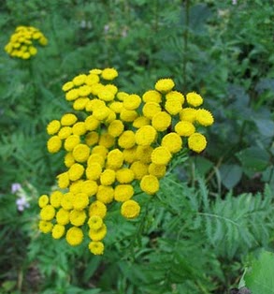
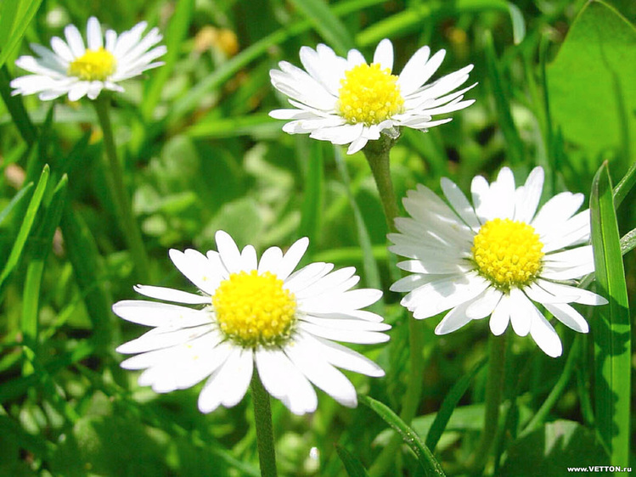
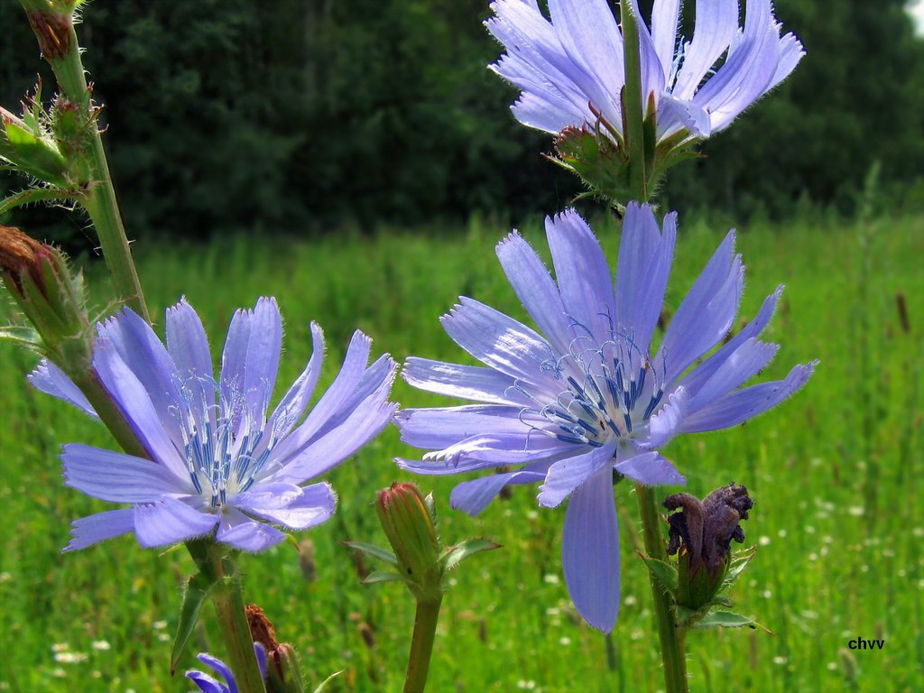
Значение растений для человека
Растения – источник лекарственных веществ

Slide 3
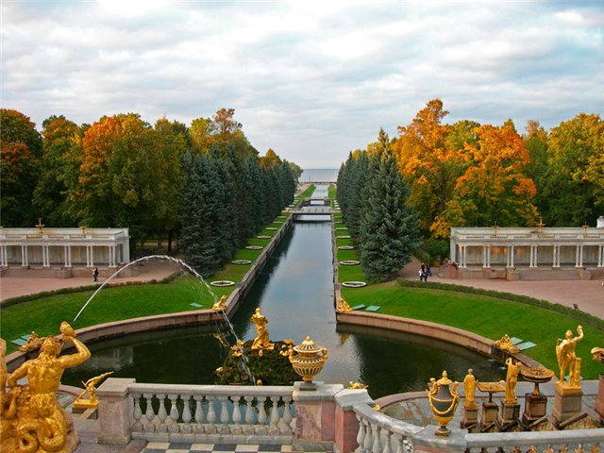
Значение растений для человека
Растения украшают жизнь человека

Slide 4
Давайте отдохнём…
Шум леса

